Slide 1

苏教版五年级语文下册
七 律.长 征

Slide 2
七律长征
红军/不怕/远征/难，万水/千山/只/等闲。
五岭/逶迤/腾/细浪，乌蒙/磅礴/走/泥丸。
金沙/水拍/云崖/暖，大渡/桥横/铁索/寒。
更喜/岷山/千里/雪，三军/过后/尽/开颜。
wēi yí
pángbó
mín

Slide 3
首联
“远征难”三个字怎么理解?
红军不怕远征难，
万水千山只等闲。
远征：行程之远，时日之长
难：牺牲之大，经历之苦
红军不怕万里长征路上的一切艰难困苦，把千山万水都看得极为平常。
远征难：总括了红军长征途中所遇到的一切困难。

Slide 4
颔 联
五岭逶迤腾细浪，
乌蒙磅礴走泥丸。
承接“千山”
形容绵延不断
对偶
形容巍峨高大

Slide 5
五岭逶迤腾细浪，
乌蒙磅礴走泥丸。
突出表现红军敢于战胜一切困难的高大形象和伟大气概。
比喻、夸张

Slide 6
上承“万水”二字
颈联
金沙 水 拍 云崖 暖，
大渡 桥 横 铁索 寒。
名词
名词
动词
名词
形容词
对偶
名词
名词
动词
名词
形容词

Slide 7
金沙水拍云崖暖,
“暖”字写出了5月春暖的金沙江风高浪急、暖气蒸腾的实景；
烘托出红军战士渡江脱险的喜悦心情和一片沸腾的景象。

Slide 8
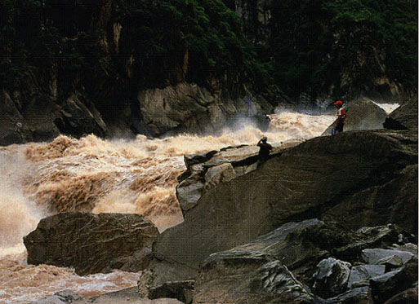
金沙水拍云崖暖

Slide 9

大渡桥横铁索寒
“寒”字既烘托出泸定桥险恶的形势，又描绘出红军战士浴血奋战，飞夺泸定，令敌人胆寒的壮烈情景。
突出了红军克敌制胜、一往无前的大无畏精神。

Slide 10
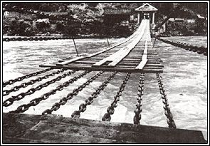
大渡桥横铁索寒

Slide 11
承上启下
尾联
更喜岷山千里雪，
三军过后尽开颜
红一、二、四方面军
一方面表现了红军战士在极其艰苦条件下的乐观主义精神；
一方面表现了红军战士对革命前途的美好向往和自信。

Slide 12
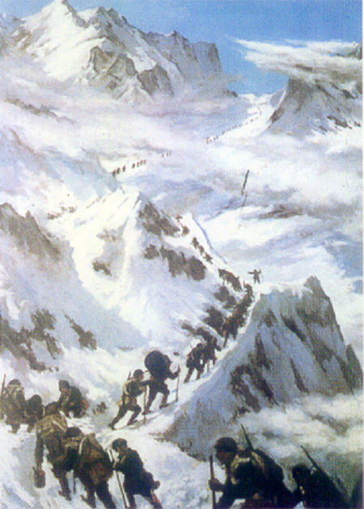
爬 雪 山

Slide 13
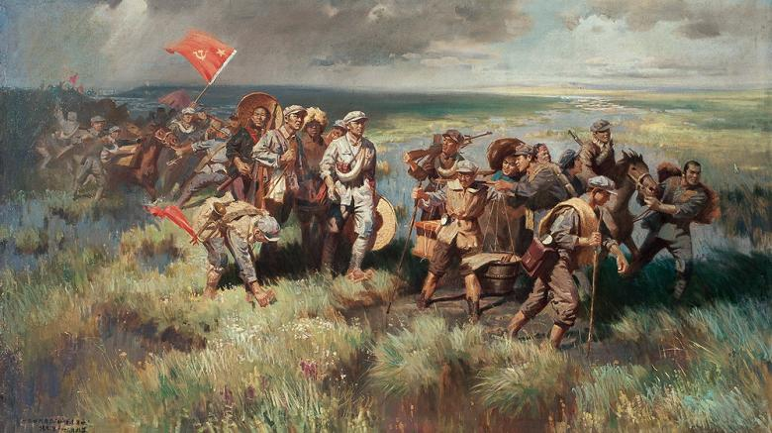
过草地

Slide 14
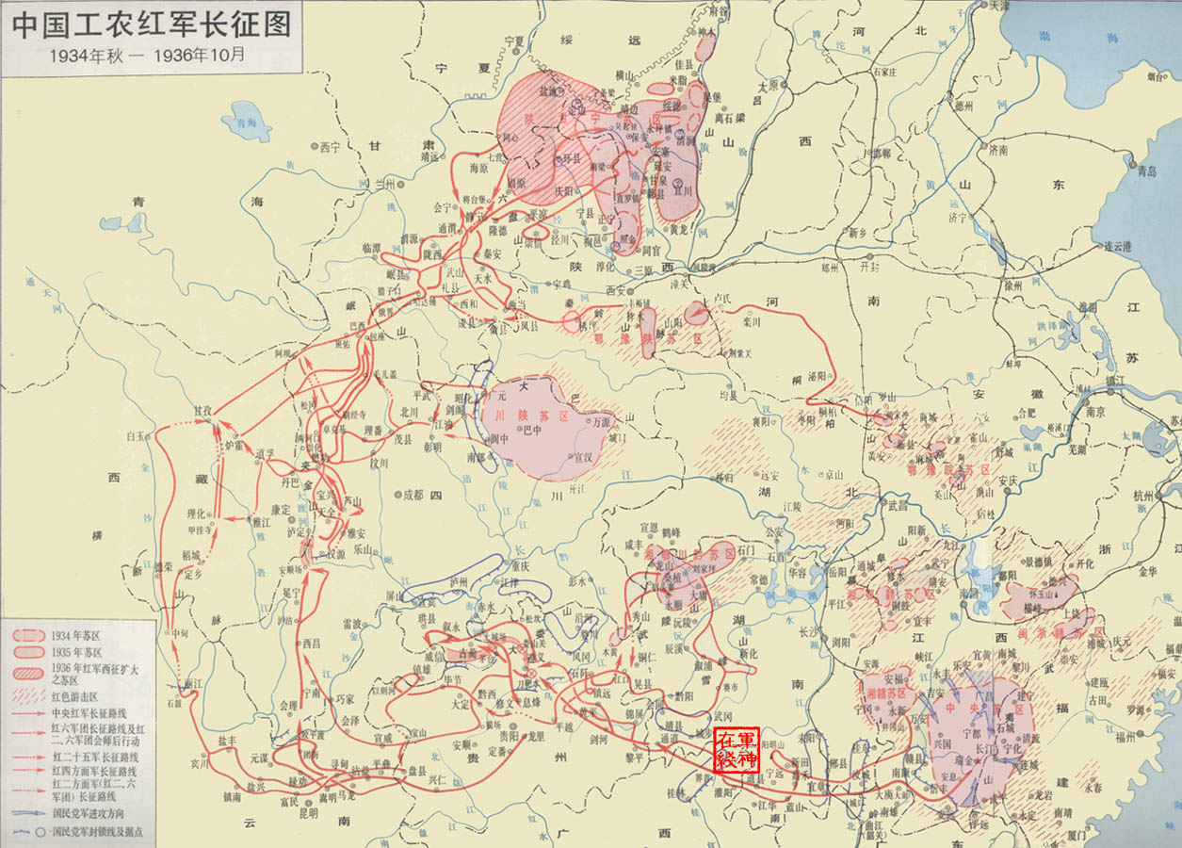
会宁
吴起镇
水草地
红四方面军
大雪山
红二方面军
大渡河
赤水
红一方面军
遵义
瑞金
金沙江

Slide 15



哪两句总领了全诗，它们体现了红军怎样的精神？
红军不怕远征难，万水千山只等闲。
五岭逶迤腾细浪，乌蒙磅礴走泥丸。
金沙水拍云崖暖，大渡桥横铁索寒。
更喜岷山千里雪，三军过后尽开颜。

Slide 16
哪两句总领了全诗，它们体现了红军怎样的精神？
红军不怕远征难，
万水千山只等闲。
体现了红军的英雄气概和百折不挠的勇毅精神。

Slide 17
课 文 小 结
总领
首联： 全诗，提出全篇的中心思想。
颔联：承“千山”，以 为代表。
颈联：承“万水”，以 为典型。
尾联：总结全诗，突出越过岷山的 。
本课是 在 时写下的一首诗.全诗生动地概述 时的艰难历程,热情洋溢地赞颂 不畏艰险、英勇顽强的 和
。
五岭、乌蒙
金沙、大渡
喜悦
毛泽东
红军长征胜利结束
二万五千里长征
中国工农红军
革命英雄主义
革命乐观主义精神

Slide 18

感悟远征难
1.诗中展示了红军在长征途中克服困难的五幅雄壮图画，你能一一概括吗？用动词加地名的方式概括。
2.选其中最喜欢的一幅，说说感受。

Slide 19
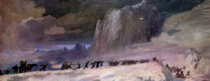
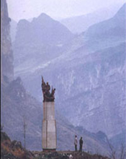
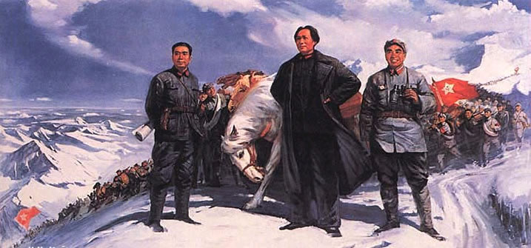

Slide 20
巧渡金沙江

Slide 21
飞夺泸定桥

Slide 22
喜踏岷山雪

Slide 23
作业布置
1.背诵全诗。
2.默写全诗。
3.阅读或观看有关红军长征的故事书或电影电视片，有条件的同学，可以上互联网点击关键词“长征”，查找并阅读有关长征的故事，写一篇三百字左右的读后感或观后感。

